Slide 1

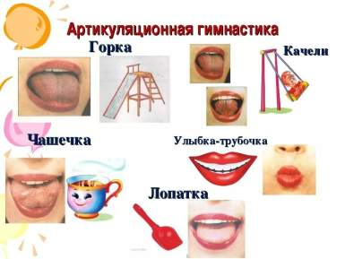
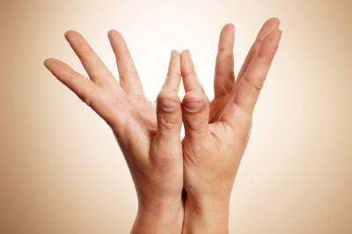
Мастер-класс по теме
«Применение биоэнергопластики в коррекционной работе
учителя – логопеда»
Учитель – логопед МБДОУ№5 «Родничок» г.Ворсма
Сорокина Юлия Александровна

Slide 2

Биоэнергопластика – это соединение движений артикуляционного аппарата и движений кистей рук.
Термин состоит из двух слов: биоэнергия и пластика.
Биоэнергия – это та энергия, которая находится внутри человека.
Пластика – плавные, раскрепощённые движения тела, рук.
Цель: развитие артикуляционного праксиса с помощью биоэнергопластики.
Задачи:
-укреплять мышцы артикуляционного аппарата;
-развивать силу, подвижность и точность движений органов, участвующих в речевом процесс ;
-развивать координацию движений, мелкую моторику пальцев рук;
-развивать память, произвольное внимание, межполушарную взаимосвязь.
Работа с использованием метода биоэнергопластики при выполнении артикуляционной гимнастики проводится в несколько этапов.
1. На подготовительном этапе проводится обследование строения и подвижности органов артикуляционного аппарата детей: губ, челюсти, языка.
2. На следующем этапе дети знакомятся с органами артикуляционного аппарата и выполняют упражнения для губ, языка и челюсти традиционными артикуляционными упражнениями.

Slide 3
3. На основном этапе дети выполняют артикуляционную гимнастику с биоэнергопластикой перед зеркалом. Ребенок повторяет за педагогом упражнение, используя свою ведущую руку. Педагог следит за тем, чтобы кисть ребенка не напрягалась, движения были плавными и раскрепощенными
4. Далее дети выполняют артикуляционную гимнастику с биоэнергопластикой перед зеркалом, используя другую руку.
5. Затем дети выполняют артикуляционную гимнастику с биоэнергопластикой перед зеркалом, сопровождая движениями обеих рук.
6. На заключительном этапе артикуляционную гимнастику с биоэнергопластикой дети выполняют с синхронными движениями рук, используя различные артикуляционные сказки, стихотворения без зрительной опоры.
Педагог постоянно следит за ритмичным выполнением упражнений. При выполнении артикуляционной гимнастики с биоэнергопластикой соблюдается синхронность и точность
действий органов артикуляционного аппарата и кистей рук.
Рука находиться на уровне солнечного сплетения параллельно полу.
Педагог двумя руками дает четкий образец движения. Упражнения выполняются детьми в достаточно быстром темпе, с положительными эмоциями.

Slide 4
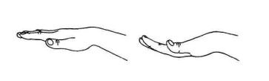
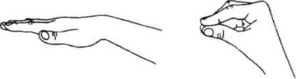
Артикуляционные упражнения с использованием биоэнергопластики
Статические упражнения
Цель упражнений: воспитание точности, четкости, плавности и устойчивости артикуляторных движений, развитие координации движений кистей рук, мелкой моторики пальцев рук, активизация интеллектуальной деятельности ребенка, развитие памяти, произвольного внимания, зрительного и слухового восприятия, межполушарной взаимосвязи, формирование умения действовать по словесным инструкциям.
Лягушка
Превратили нас в лягушек –
Дотянулись мы до ушек.
Дотянулись, улыбнулись,
А затем домой вернулись.
Хоботок
Вытянул слоненок хобот,
Поиграть нам предложил.
Губы «хоботком» сложили,
Со слоненком подружились.

Slide 5
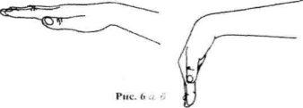
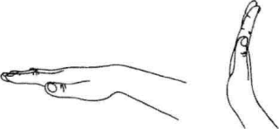
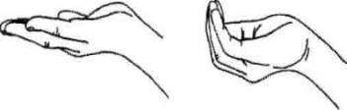
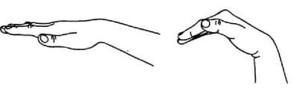
Лопатка.
Раз, два — потянем вниз,
В лопатку превращаем,
Чтоб был умелым наш язык,
Зарядку выполняем.
Парус
Ветер парус раздувает,
Нашу лодку подгоняет.
Раз, два, три, четыре, пять,
Будем парус мы держать
Чашечка
Эту чашечку, дружок,
Сделал ловкий язычок.
Нужно нам как можно дольше
Подержать вот этот ковшик.
Грибок
Вверх подняли язычок,
Стал похож он на грибок.
Мы подержим так немножко,
А затем потянем ножку.

Slide 6
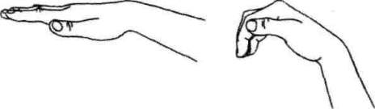

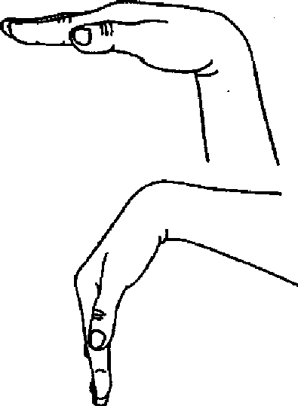
Кошка сердится
Есть у нас в квартире кошка,
Любит пошипеть немножко.
Спинку выгнула дугой,
Сердится на нас с тобой.
Динамические упражнения
Цель упражнений: формирование умения плавного переключения с одного артикуляторного движения на другое, воспитание точности, целенаправленности, плавности движений артикуляционных органов, развитие координации движений кистей и пальцев рук, развитие памяти, произвольного внимания, зрительного и слухового восприятия, межполушарной взаимосвязи, формирование умения действовать по словесным инструкциям.
Чистим зубы
Мы, конечно, очень любим
Аккуратно чистить зубы.
Раз, два, три, четыре, пять —
Будем ротик полоскать.

Slide 7
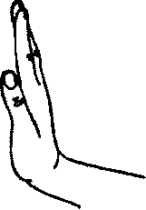
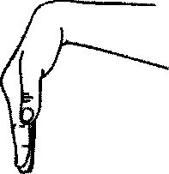
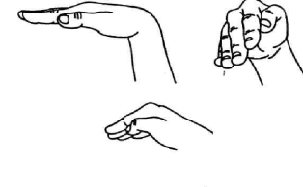
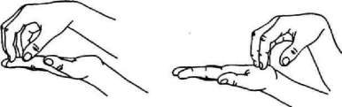
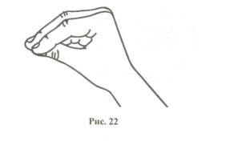
Качели
На качелях мы качались,
Высоко вверх поднимались,
Вверх—вниз, вверх —вниз,
Очень крепко ты держись.
Часики
Словно стрелочки часов,
Двигаем мы язычком.
Наши часики спешат,
Язычку помочь хотят.
Расческа
Наши зубки — гребешок,
Причесали язычок.
Мы причешем много раз,
Чтоб он гладким был у нас.
Лошадка
К нам лошадка прискакала,
Стук копыт мы услыхали,
Вверх поднимем язычок
И поскачем на лужок.

Slide 8
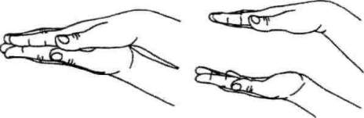
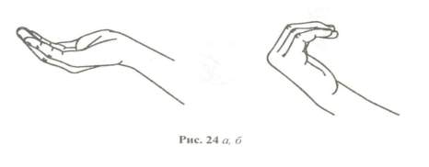
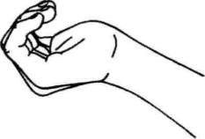
Блинчики
Мы испечь блины решили,
Много теста замесили.
Чтобы было веселей,
Пригласили всех друзей.
Маляр
Наведем порядок в доме
И поможем маме.
Кисточки возьмем мы в руки,
Все покрасим сами.
Индюк
Рассердился наш индюк,
Не пустил играть на луг.
Он прогнал всех со двора,
Разбегайся, детвора!

Slide 9
Систематическая работа с применением биоэнергопластики
-способствует привлечению интереса детей к логопедическим занятиям;
-Позволяет достичь положительных результатов в развитии артикуляционной и пальчиковой моторики;
-Облегчает постановку, введение звуков в речь;
-Способствует более быстрому преодолению речевых нарушений

Slide 10
Литература:
1. Бушлякова Р. Г. Артикуляционная гимнастика с биоэнергопластикой. — М.: Детство-Пресс, 2011.
2. Свиридова Н. И. Использование биоэнергопластики в коррекции звукопроизношения у детей дошкольного возраста // Педагогика: традиции и инновации: материалы VII Междунар. науч. конф. (г. Челябинск, январь 2016 г.). — Челябинск: Два комсомольца, 2016. — С. 92-94.

